Slide 1
«Московский физико-технический институт (государственный университет)» Физтех-школа радиотехники и компьютерных технологий Кафедра информатики и вычислительной техники
Студент: Кичин Е.А.
Научный руководитель: Кожин А.С.
Москва, 2020
РАЗРАБОТКА АЛГОРИТМА МАРШРУТИЗАЦИИ В СЕТИ НА КРИСТАЛЛЕ
ДЛЯ ПЕРСПЕКТИВНЫХ МИКРОПРОЦЕССОРОВ С АРХИТЕКТУРОЙ «ЭЛЬБРУС»
(бакалаврская работа)
Notes:
1

Slide 2
Характеристики сети:
Топология
Маршрутизация
Система адресации
Маршрутизация – процесс определения маршрута движения данных в сетях.
Статическая
+ простота реализации, отсутствие deadlock
меньшая гибкость, невозможность обходить сломанный узел
Динамическая
+ QoS
значительная сложность, возможность взаимной блокировки

Slide 3
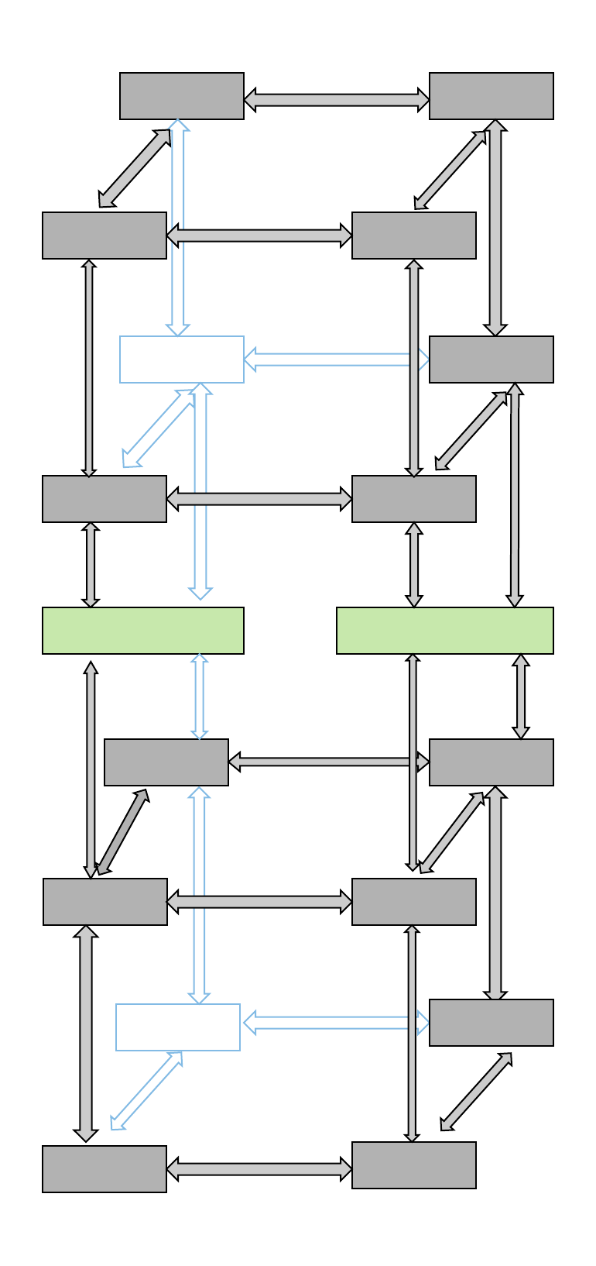
Сеть на кристалле МП E16C
TILE_COM 2
TILE_COM 3
Y
Абоненты сети:
До 16 ядер,
До 16 банков кэш памяти 3 уровня,
До 4 контроллеров оперативной памяти,
Контроллер периферийных устройств
TILE_COM – маршрутизирующий узел сети, с подключенным к нему определенным набором абонентов сети
XMU_COM – маршрутизирующий узел сети
В E16C реализована топология 3d-mesh
2(X)x2(Y)x4(Z) со статической маршрутизацией
по алгоритму Z-X-Y
X
TILE_COM 0
TILE_COM 1
Z
TILE_COM 6
TILE_COM 7
TILE_COM 4
TILE_COM 5
XMU_COM 0
XMU_COM 1
TILE_COM 10
TILE_COM 11
TILE_COM 8
TILE_COM 9
TILE_COM 14
TILE_COM 15
TILE_COM 12
TILE_COM 13
Notes:
3

Slide 4
Типы пакетов в сетевом протоколе
DAT – Data Response – ответы с данными
RSP – Non-data Response – ответы без данных
SRQ – Snoop Request – снуп-запросы
IRQ – Initial Request – первичные запросы
Пакеты DAT и RSP содержат в себе метку label абонента назначения
Пакет IRQ содержит физический адрес памяти запроса, из которого определяется абонент назначения
Пакет SRQ содержит вектор абонентов назначения (в данной работе не рассматривается)

Slide 5
Проблема сети на кристалле МП Е16С
Для определения направления движения пакета в каждом узле необходим поиск соответствия адреса назначения по таблицам маршрутизации
Таблицы маршрутизации представляют из себя логические формулы над 22х-битными адресами
Подобный поиск ухудшает тайминг системы

Slide 6
Цель работы
Разработать технологию маршрутизации в сети на кристалле микропроцессоров нового поколения с архитектурой «Эльбрус» для улучшения её физических характеристик
Задачи:
Формирование технологии адресации с использованием вектора смещения в сети на кристалле МП Е16С
Разработка RTL описания маршрутизации пакетов
Анализ физических характеристик полученной системы
Требования:
Время доставки пакета не должно превышать значения, полученного в реализации МП Е16С
Notes:
6

Slide 7
Варианты адресации для передачи пакетов
Вектор смещений – относительное расстояние между устройствами | Явное указание номер устройства назначения
+ Выходной порт явно указывается в векторе смещения; уменьшение тайминга - Необходимость высчитывать вектор смещений при попадании пакета в сеть - Необходимость модифицировать адрес при прохождении узла сети | + Простая реализация - При прохождении узла необходимо сравнение сетевых адресов; увеличение тайминга
Выбрана адресация с использованием вектора смещений

Slide 8
Коммутационная часть TILE_COM
От абонента
Network Adapter – подсчет вектор смещения пакета, исходя из номеров узлов отправителя и получателя
Router – выбор направления следования пакета
Address change – изменение вектора смещения пакета, после прохождения узла
Network Adapter
Router
Из OCN
Address change module
в OCN

Slide 9
Система адресации
Бит адреса | Назначение
Tid [9] | устройство назначения - HMU
Tid [8] | устройство назначения – core
Tid [7] | устройство назначения – l3 bank или XMU
Tid [6] | смещение по оси у
Tid [5] | смещение по оси х
Tid [4] | 1 - смещение вверх по z, 0 - смещение вниз по z
Tid [3] | четыре смещения по z
Tid [2] | три и более смещений по z
Tid [1] | два и более смещений по z
Tid [0] | одно и больше смещений по z

Slide 10
Формирование адреса назначения (Network Adapter)
Номера узлов источника и получателя
Установка производится в соответствии со значениями номера узла источника и номера узла получателя, указанного в метке label или непосредственно в пакете.
Смещение по оси Z – разница между z координатами (номер тайла/4) устройства отправления и назначения ( за исключением узлов XMU_COM).
Смещение по оси X – ^ нулевого бита номера тайла источника и номера тайла получателя
Смещение по оси У – ^ первого бита номера тайла источника и номера тайла получателя
Устройство назначения также указано в поле label либо в самом пакете
Логика формирования адреса
Tid[9:0]

Slide 11
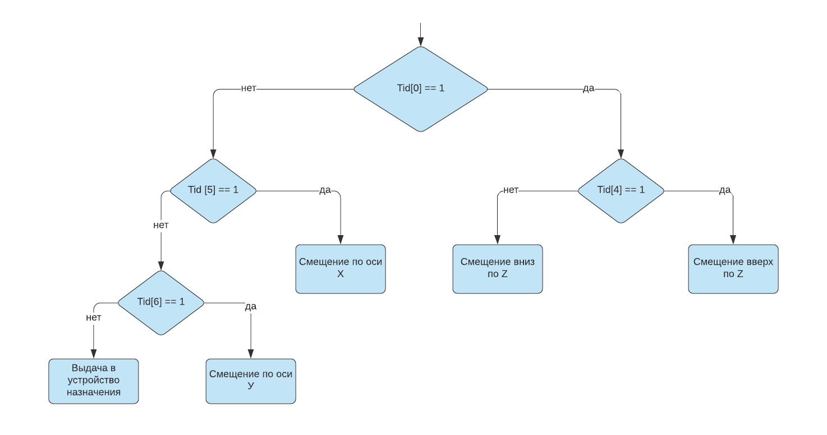
Алгоритм маршрутизации пакетов в сети (Router)

Slide 12
Изменение адреса после прохождения узла (Address change module)
Направление движения пакета | Изменение адреса
Z | Tid[3:0] >> 1 Tid[4] = Tid[0] ? Tid[4] : 0
X | Tid [5] = 0
Y | Tid [6] = 0
L3 / core / HMU / XMU | Tid[9 : 7] остаются неизменными

Slide 13
Реализованные RTL модули
Новые модули:
Ocn_router_tid_install.v
Hmu_tid_install.v
Xmu_tid_install.v
Ocn_intfifo_tid_change.v
Измененные модули:
Ocn_common:
Ocn_intfifo_5way_1hot.v
Ocn_intfifo_5way_1hot_XMU.v
Ocn_intfifo_5way_2hot_burst_bp.v
Ocn_intfifo_5way_5hot.v
Ocn_HMU_na:
Ocn_hmu_datr_router.v
Ocn_hmu_hack_router.v
Ocn_hmu_rls_router.v
Ocn_XMU_na:
Ocn_xmu_ack_router.v
Ocn_xmu_datr_router.v
Ocn_xmu_hack_router.v
Ocn_xmu_irq_router.v
Ocn_xmu_rls_router.v
Ocn_bank_na:
Ocn_bank_ack_router.v
Ocn_bank_datr_router.v
Ocn_bank_hack_router.v
Ocn_bank_irq_router.v
Ocn_bank_rls_router.v
Ocn_core_na:
Ocn_core_ack_router.v
Ocn_core_datw_router.v
Ocn_core_hack_router.v
Ocn_core_irq_router.v
Ocn_core_rls_router.v

Slide 14
Синтез схемы маршрутизации внутри входной очереди
Пакеты IRQ. Очередь на 18 пакетов
Технология 16нм TSMC
Период clk 0.5 ns
 | Вектор смещения | Прямая адресация
Время работы алгоритма | 0.135 ns | 0.16 ns
Комбинационная логика. Площадь | 93.7% | 100%
Комбинационная логика. Число элементов | 89,44% | 100%

Slide 15
Результаты
Сформирована технология адресации с использованием вектора смещения в сети на кристалле МП Е16С
Реализовано RTL описание адресации пакетов на основе вектора смещения
При этом порядок и время прохождения пакетов через сеть идентичны реализованной ранее прямой адресации
В сравнении с прямой адресацией получено:
Улучшение входного тайминга
Уменьшение площади
Уменьшение количества логических элементов

